Slide 1
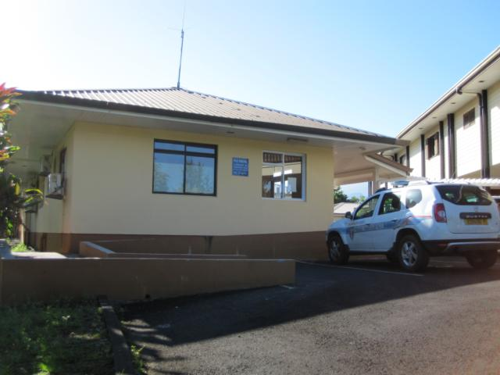
Présentation de la Police Municipale de Taiarapu-Est

Slide 2
Fonctionnement de la brigade de police Horaires de service
Présentation de la Police Municipale de Taiarapu-est
HORAIRES
Lundi-Mercredi: 06h00-18h00
Jeudi-Vendredi: 06h00-00h00
Samedi: 08h00-00h00
Dimanche: 08h00-18h00

Slide 3
Organigramme 2018
Présentation de la Police Municipale de Taiarapu-est
CHEF DE SERVICE DE LA PM
RAOULX Mike
ADJOINT CHEF DE SERVICE DE LA PM
TEMARIIAUMA Maurice
CHEFS D’EQUIPE
DE SCHOENBURG WALDENBURG Tenoha
PAIE Lowyna
MARAEAURIA Crista
PASSEPORTS
FIRUU Irina
MAIHOTA Heiata
ADMINISTRATIF
TERAIMANA Julie
FAOA Helden
EQUIPIERS
MERVIN Chris DELIGNY Joël TOMORUG Serge
MARUHI Olivier OHOTOUA Mathias
FAATUARAI Clovis TEIHOARII Taieana
TIROA Noël TOOFA Vaihiri
TUERA Pierre COLOMBANI Lewis
MEDIATEURS
HAMBLIN Samuel
MAIRAU Naumi
BARBER-LIE Jessica
BERNARDINO Hinatea

Slide 4
Fonctionnement de la brigade de police Répartition des équipes sur Afaahiti-Taravao
Présentation de la Police Municipale de Taiarapu-est
Equipe Tenoha
Chef de Service
RAOULX Mike
Adjoint Chef de Service
TEMARIIAUMA Maurice
Equipe Crista
Equipe Lowyna
Effectif rhétorique: 24 agents
Administratif: Helden et Julie

Slide 5
Fonctionnement de la brigade de police Répartition des agents hors brigade
Présentation de la Police Municipale de Taiarapu-est
Service CNI / PSP
FIRUU Irina
MAIHOTA Heiata
Chacun de ces agents
assure les sorties des écoles le matin et l’après-midi,
sauf les deux agents des passeports (matin uniquement).
4 médiateurs sont en renfort
pour assurer la sécurité aux abords des établissements scolaires
Commune de Faaone
TIROA Noël
Commune de Pueu
TUERA Pierre
Effectif total: 20 agents
+ 4 médiateurs

Slide 6
Fonctionnement de la brigade de police Roulement de travail
Présentation de la Police Municipale de Taiarapu-est
Points de régulation:
Ecole Ohiteitei
Sacré-Cœur
Bureau de poste OPT
Ecole Hei Tama Here (soir)
CES Taravao
Lycée Taiarapu Nui
Ecole Ahiti Tera (Faaone)
Ecole Hélène Auffray (Pueu)
Patrouilles véhiculées et pédestres par les agents sur le terrain

Slide 7
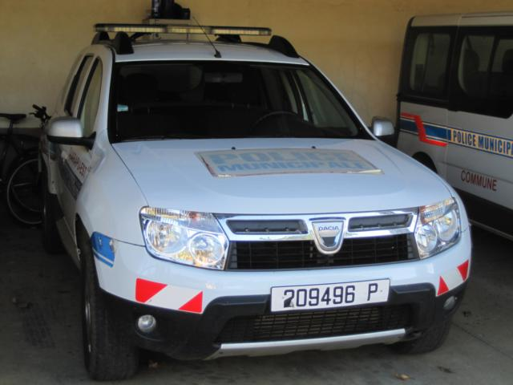
Véhicules de la brigade de police
Présentation de la Police Municipale de Taiarapu-est
DACIA DUSTER
Mise en circulation 13/01/2011

Slide 8
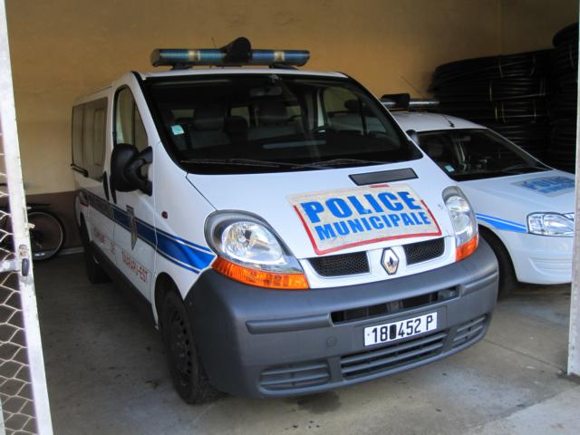
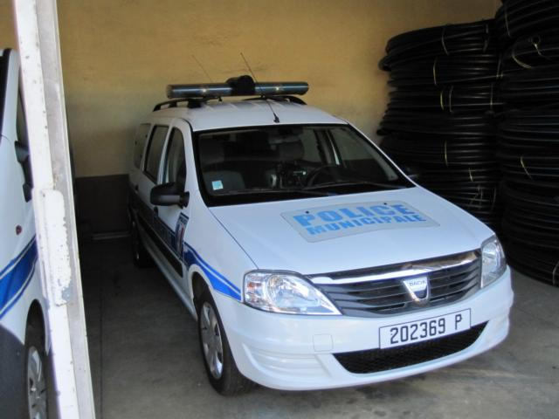
Véhicules de la brigade de police
Présentation de la Police Municipale de Taiarapu-est
RENAULT TRAFIC
Mise en circulation 29/11/2006
(A réformer, sera remplacé par un nouveau véhicule 4x4)
DACIA LOGAN
Mise en circulation 23/10/2009

Slide 9
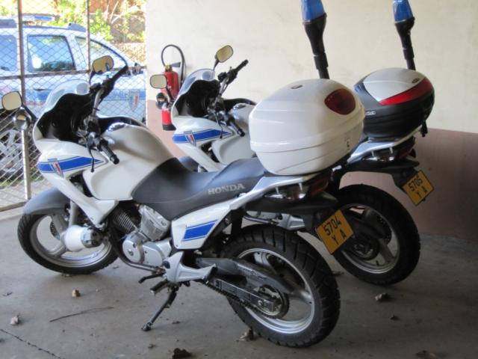
Véhicules de la brigade de police
Présentation de la Police Municipale de Taiarapu-est
2x MOTOCYCLETTES HONDA
Mise en circulation 28/09/2009
(A réformer)
6x VELOS (médiateurs / PM)
Avec casques de sécurité

Slide 10
BILAN D’ACTIVITE ANNEE 2018
Présentation de la Police Municipale de Taiarapu-est
Désignation des Interventions | JANVIER | FEVRIER | MARS | AVRIL | MAI | JUIN | JUILLET | AOÛT | SEPTEMBRE | OCTOBRE | NOVEMBRE | DECEMBRE | TOTAL
Patrouilles pédestres/véhiculées | 26 | 28 | 36 | 22 | 28 | 38 | 2 | 24 | 30 | 44 | 42 | 20 | 340
Patrouilles vélos | 0 | 0 | 0 | 0 | 0 | 0 | 0 | 4 | 3 | 1 | 1 | 4 | 13
Patrouille pédestre | 0 | 0 | 0 | 0 | 0 | 0 | 0 | 0 | 1 | 0 | 0 | 1 | 2
Dégagement Personnes/VL | 0 | 0 | 0 | 0 | 0 | 0 | 0 | 0 | 0 | 8 | 6 | 10 | 24
Points fixes | 0 | 0 | 0 | 0 | 0 | 0 | 0 | 0 | 2 | 31 | 20 | 14 | 67
Surveillance générale Taiarapu-est | 92 | 105 | 87 | 75 | 70 | 81 | 120 | 100 | 86 | 104 | 95 | 109 | 1124
Sorties mixtes (SG/Courriers) | 12 | 12 | 22 | 18 | 5 | 25 | 10 | 13 | 10 | 12 | 37 | 28 | 204
Sorties cultes | 4 | 2 | 5 | 2 | 2 | 3 | 2 | 2 | 0 | 1 | 0 | 2 | 25
Rapports, PV | 60 | 63 | 46 | 38 | 34 | 39 | 41 | 57 | 61 | 53 | 40 | 51 | 583
Information | 4 | 3 | 4 | 4 | 3 | 5 | 3 | 4 | 4 | 6 | 3 | 3 | 46
Constatation | 18 | 15 | 15 | 14 | 8 | 4 | 12 | 10 | 15 | 10 | 16 | 14 | 151
Intervention | 18 | 14 | 14 | 10 | 11 | 12 | 13 | 18 | 20 | 14 | 8 | 15 | 167
PV | 10 | 14 | 5 | 3 | 3 | 7 | 3 | 5 | 7 | 6 | 4 | 5 | 72
MAD | 0 | 2 | 0 | 0 | 1 | 1 | 0 | 0 | 2 | 0 | 0 | 1 | 7
Contravention | 0 | 0 | 0 | 0 | 0 | 0 | 0 | 0 | 0 | 0 | 0 | 0 | 0
Compte-rendu | 10 | 15 | 8 | 7 | 8 | 10 | 10 | 20 | 13 | 17 | 9 | 13 | 140
Police Route/Service imposé | 3 | 4 | 5 | 0 | 2 | 3 | 5 | 3 | 1 | 6 | 5 | 1 | 38
Timbres Amendes | 9 | 10 | 5 | 0 | 2 | 0 | 3 | 2 | 13 | 14 | 11 | 0 | 69
GTPI | 1 | 1 | 5 | 4 | 0 | 0 | 0 | 0 | 1 | 0 | 0 | 1 | 13
Sport | 22 | 25 | 24 | 23 | 24 | 25 | 27 | 28 | 29 | 30 | 31 | 34 | 322
Sortie culte | 4 | 2 | 5 | 2 | 2 | 3 | 3 | 2 | 0 | 1 | 0 | 2 | 26

Slide 11
BILAN D’ACTIVITE ANNEE 2018
Présentation de la Police Municipale de Taiarapu-est

Slide 12
ACCIDENTOLOGIE 2005-2018
Présentation de la Police Municipale de Taiarapu-est
Années | 2005 | 2006 | 2007 | 2008 | 2009 | 2010 | 2011 | 2012 | 2013 | 2014 | 2015 | 2016 | 2017 | 2018 | TOTAL
Rapports d'Accidents | 17 | 20 | 10 | 5 | 10 | 9 | 54 | 67 | 46 | 22 | 43 | 32 | 34 | 28 | 397
AVP corporel | 7 | 8 | 6 | 4 | 8 | 5 | 25 | 28 | 26 | 12 | 20 | 19 | 33 | 20 | 221
AVP matériel | 10 | 12 | 4 | 1 | 2 | 4 | 27 | 37 | 18 | 10 | 22 | 12 | 10 | 9 | 178
AVP mortel | 0 | 0 | 0 | 0 | 0 | 0 | 2 | 2 | 2 | 0 | 1 | 1 | 1 | 0 | 9
Nombre de vl en cause | 22 | 29 | 12 | 7 | 12 | 13 | 63 | 92 | 60 | 28 | 57 | 37 | 45 | 35 | 512
Nombre de poids-lourds en cause | 0 | 0 | 2 | 0 | 0 | 1 | 2 | 0 | 0 | 0 | 0 | 0 | 5 | 0 | 10
Nombre de 2 roues motorisés en cause | 2 | 1 | 1 | 0 | 3 | 2 | 12 | 15 | 15 | 5 | 9 | 11 | 8 | 10 | 94
Nombre de vélos en cause | 0 | 0 | 0 | 2 | 0 | 0 | 5 | 4 | 1 | 1 | 3 | 2 | 5 | 4 | 27
Nombre de piétons en cause | 1 | 0 | 0 | 0 | 0 | 0 | 4 | 1 | 0 | 1 | 1 | 3 | 1 | 4 | 16
Total Engins/piétons en cause | 25 | 30 | 15 | 9 | 15 | 16 | 86 | 112 | 76 | 35 | 70 | 53 | 64 | 53 | 659
Nombre de personnes concernées | 38 | 48 | 24 | 11 | 24 | 20 | 110 | 139 | 112 | 71 | 98 | 66 | 63 | 57 | 881
Nombre de personnes blessées | 9 | 14 | 10 | 6 | 13 | 7 | 30 | 41 | 32 | 15 | 35 | 22 | 30 | 28 | 292
Nombre de personnes décédées | 0 | 0 | 0 | 0 | 0 | 0 | 2 | 2 | 1 | 0 | 1 | 1 | 1 | 0 | 8
Nombre de contrôle alcooltest positif | 0 | 2 | 1 | 0 | 0 | 0 | 5 | 16 | 9 | 3 | 2 | 1 | 2 | 3 | 44
Nombre de personnes alcoolisées | 0 | 0 | 0 | 0 | 0 | 1 | 1 | 0 | 1 | 2 | 7 | 0 | 3 | 2 | 17
Total personne ayant consommés de l'alcool | 0 | 2 | 1 | 0 | 0 | 1 | 6 | 16 | 10 | 5 | 9 | 0 | 5 | 5 | 60
Nombre de délit de fuite | 2 | 2 | 0 | 0 | 1 | 2 | 1 | 6 | 1 | 0 | 3 | 2 | 2 | 1 | 23
Nombre défaut d'assurance | 0 | 0 | 0 | 0 | 0 | 0 | 2 | 0 | 0 | 1 | 1 | 0 | 0 | 0 | 4
Nombre de rébellion | 0 | 0 | 0 | 0 | 0 | 0 | 1 | 0 | 1 | 0 | 1 | 0 | 0 | 0 | 3
Nombre de personnes non titulaire du PC | 0 | 0 | 0 | 0 | 0 | 0 | 2 | 0 | 4 | 3 | 1 | 0 | 0 | 0 | 10
Total | 2 | 4 | 1 | 0 | 1 | 3 | 12 | 22 | 16 | 9 | 6 | 0 | 2 | 1 | 76

Slide 13
ACCIDENTOLOGIE 2005-2018
Présentation de la Police Municipale de Taiarapu-est

Slide 14
ACCIDENTOLOGIE 2005-2018
Présentation de la Police Municipale de Taiarapu-est
Lieux | Taravao | Afaahiti | Faaone | Pueu | Tautira
Nombre d'accidents par commune | 222 | 55 | 63 | 50 | 25

Slide 15
STATISTIQUES SUICIDES 2005-2018
Présentation de la Police Municipale de Taiarapu-est
Années | 2005 | 2006 | 2007 | 2008 | 2009 | 2010 | 2011 | 2012 | 2013 | 2014 | 2015 | 2016 | 2017 | 2018 | TOTAL
Rapports | 1 | 0 | 0 | 1 | 0 | 2 | 1 | 14 | 6 | 20 | 11 | 5 | 12 | 3 | 76
Suicide | 0 | 0 | 0 | 0 | 0 | 0 | 0 | 4 | 1 | 5 | 0 | 1 | 3 | 0 | 14
Tentative de suicide | 0 | 0 | 0 | 1 | 0 | 2 | 1 | 8 | 3 | 13 | 9 | 3 | 8 | 3 | 51
Suspicion de tentative de suicide | 0 | 0 | 0 | 0 | 0 | 0 | 0 | 2 | 2 | 2 | 2 | 1 | 1 | 0 | 10
Nombre de personnes concernées | 1 | 0 | 0 | 1 | 0 | 2 | 1 | 11 | 6 | 20 | 11 | 5 | 12 | 3 | 73
Nombre de personnes décédées | 1 | 0 | 0 | 0 | 0 | 0 | 0 | 3 | 1 | 7 | 0 | 1 | 3 | 0 | 16
Suicide/tentative par pendaison | 1 | 0 | 0 | 1 | 0 | 1 | 0 | 6 | 2 | 15 | 2 | 3 | 8 | 2 | 41
Suicide/tentative par armes blanches/tesson | 0 | 0 | 0 | 0 | 0 | 0 | 1 | 3 | 0 | 0 | 1 | 2 | 2 | 0 | 9
Suicide/tentative par utilisation de produits inflammables | 0 | 0 | 0 | 0 | 0 | 1 | 0 | 1 | 0 | 1 | 0 | 0 | 0 | 0 | 3
Suicide/tentative par absorption de médicaments/produits toxiques | 0 | 0 | 0 | 0 | 0 | 0 | 0 | 0 | 3 | 3 | 2 | 0 | 1 | 1 | 10
Suicide/tentative par utilisation VL | 0 | 0 | 0 | 0 | 0 | 0 | 0 | 0 | 0 | 0 | 3 | 0 | 0 | 0 | 3

Slide 16
STATISTIQUES SUICIDES 2005-2018
Présentation de la Police Municipale de Taiarapu-est

Slide 17
STATISTIQUES SUICIDES 2005-2018
Présentation de la Police Municipale de Taiarapu-est
Lieux | Taravao | Afaahiti | Faaone | Pueu | Tautira
Nombre suicide/tentative/suspicion par commune | 29 | 9 | 15 | 14 | 14

Slide 18
BUDGET PREVISIONNEL 2017-2019 Section Fonctionnement
Présentation de la Police Municipale de Taiarapu-est
 |  |  |  | Financement
Chapitre - Libellé | Désignation | Proforma | Prix TTC | Fonds | F.I.P.
 |  |  |  | propres
11
60631 Fournitures d'entretien | Commande annuelle pour le nettoyage du Poste de police
 | Autres produits
 |  |  | 0 | 0 | 0
60636 Vêtments de travail | 14 Bermudas intervention APM Brillant ; 14 Bermudas intervention APJA Brillant | Devis 2017-201 | 219 078 | 219 078
 | 16 Polos Médiateurs de ville ; 30 Casquettes Police Municipale ; 30 Ecussons brodé commune | Proforma 3431-17 | 126 904 | 126 904
 | 6 Paires de tennis de sport | Devis N° DE001048 | 53 550 | 53 550
 | 2 Pantalons d'intervention satiné marine uni ; 14 Pantalons d'intervention satiné PM ; 10 Gilets tactique multipoches PM | Proforma N°2017/0303 | 617 944 | 617 944

Slide 19
BUDGET PREVISIONNEL 2017-2019 Section Fonctionnement
Présentation de la Police Municipale de Taiarapu-est
 |  |  |  | Financement
Chapitre - Libellé | Désignation | Proforma | Prix TTC | Fonds | F.I.P.
 |  |  |  | propres
11
 | 26 Polos lycra MC BAMBOU Marine PM ; 4 Polos lycra MC BAMBOU Blanc PM ; 2 Pantalons Homme de ville PM à liseré bleu gitane ; 30 Ecusson plastifié PM "RF" sur velcro | Devis N°2017/036 | 263 088 | 263 088
 | 4 Coupe vent réversible PM MARINE/ORANGE ; 4 Paires de Menottes double sécurité + étuis ; 16 Magnum Erupt ; 16 Rangers ELITE Spider ; 2 Paires de chaussures de ville Magnum | Devis 17D201 | 786 016 | 786 016
Total chapitre |  |  | 2 066 580 | 2 066 580 | 0
2183 - Mobilier, matériel informatique, matériel de formation | Armoire métal 2 P.OUVR.BLEU ; Chaise moulée bleue ; Table et 4 Chaises Merisier | Proforma N° PF4343 | 132 500 | 132 500
Total chapitre |  |  | 132 500 | 132 500 | 0
61551 Matériel roulant | Autres réparations
Total chapitre |  |  | 0 | 0 | 0
6156 - Maintenance | Vérification annuelle E.P.I. (Equipement de protection individuelle)
Total chapitre |  |  | 0 | 0 | 0
6188 | Autres frais divers
6262 | Frais de télécommunications
6288 | Autres
Total chapitre |  |  | 0 | 0 | 0
 | TOTAL FONCTIONNEMENT |  | 2 199 080 | 2 199 080 | 0

Slide 20
BUDGET PREVISIONNEL 2017-2019 Section Investissement
Présentation de la Police Municipale de Taiarapu-est
 |  |  |  |  | Financement
Chapitre - Libellé | Désignation | Proforma | Prix TTC | Fonds | ETAT | F.I.P.
 |  |  |  | propres
21561 - Matériel roulant | Fourgon | Proforma Véhicule | 5 590 000
 | Fourgon | Véhicule avec équipement | 790 000
Total chapitre |  |  | 6 380 000 | 0 | 0 | 0
2158- Autres | Formation bâton télescopique pour 5 agents
 | Recrutement 4 APM pour 2017
 | Tenues de travail "APJA Intervention" pour une année : Gilets pare balle homme REF GPBDH7MA, Gilet pare balle femme | Devis 17D202 | 957 000
 | 1 Caméra Autonome XTRAC WP60 | Devis N°2017/037 | 104 400
Total chapitre |  |  | 1 061 400 | 0 | 0 | 0
2183 - Mobilier, matériel informatique, matériel de formation
Total chapitre |  |  | 0 | 0 |  | 0

Slide 21
BUDGET PREVISIONNEL 2017-2019 Section Investissement
Présentation de la Police Municipale de Taiarapu-est
 |  |  |  |  | Financement
Chapitre - Libellé | Désignation | Proforma | Prix TTC | Fonds | ETAT | F.I.P.
 |  |  |  | propres
2183 - Mobilier, matériel informatique, matériel de formation
Total chapitre |  |  | 0 | 0 |  | 0
2313 - Constructions | Prévoir une salle de sport équipée | en attente
 | Prévoir un poste de commandement opérationnel avec caméra surveillance | en attente
 | Prévoir une salle sécurisé pour l'armement et le stockage de tenues | en attente
Total chapitre |  |  | 0 | 0 | 0 | 0
2188 - | Matériel de sport | en attente
Total chapitre |  |  | 0 | 0 |  | 0
 | TOTAL INVESTISSEMENT |  | 7 441 400 | 0 | 0 | 0

